Slide 1


Akciğer Kanserinde Kanıta Dayalı
Palyatif Radyoterapi
Dr. A. Sevgi Özden
Dr. Lütfi Kırdar Kartal Eğitim ve Araştırma Hastanesi
25 Kasım 2023

Slide 2
AKIŞ:
I- TORAKAL PALYATİF RADYOTERAPİ
II- OLİGO-METASTATİK HASTALIKTA RADYOTERAPİ
III- KONSOLİDASYON RADYOTERAPİSİ

Slide 3
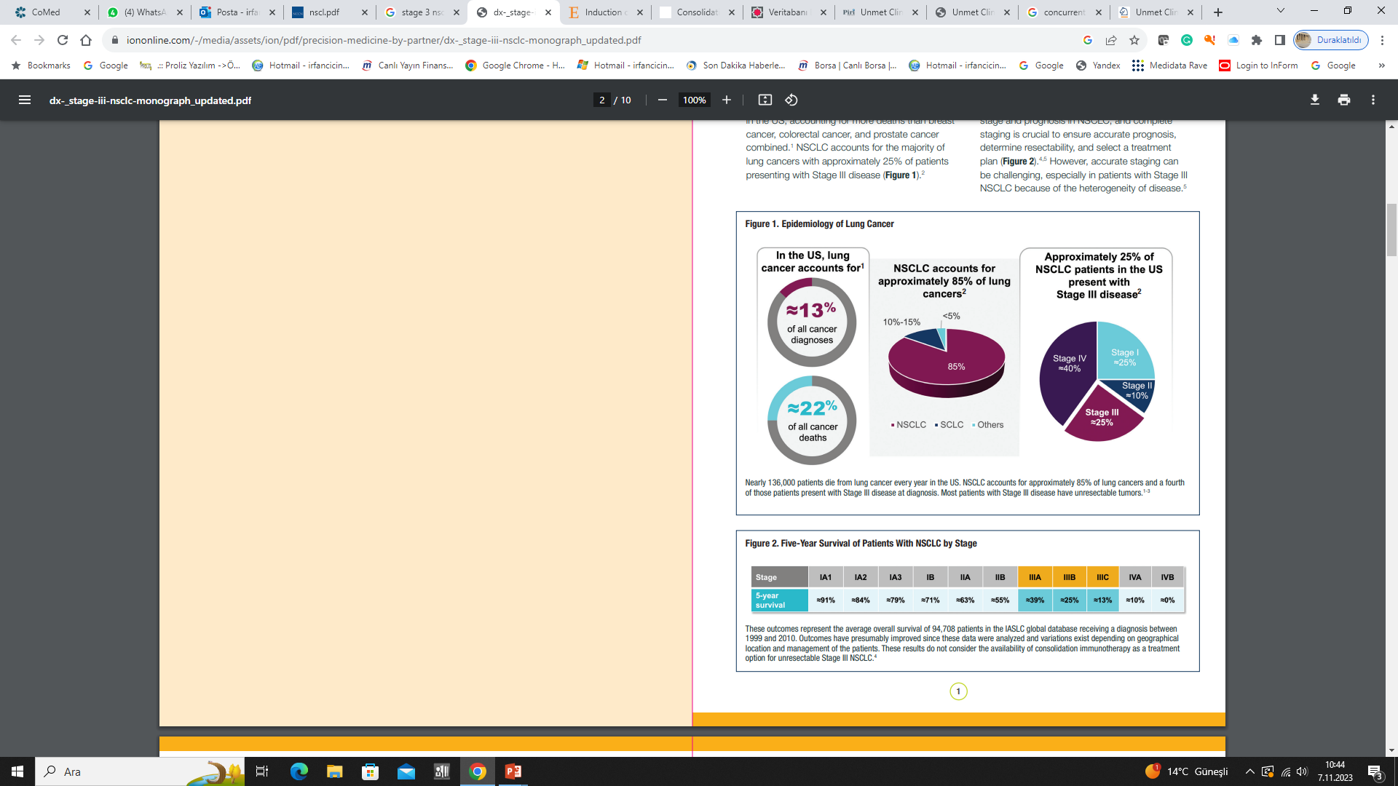
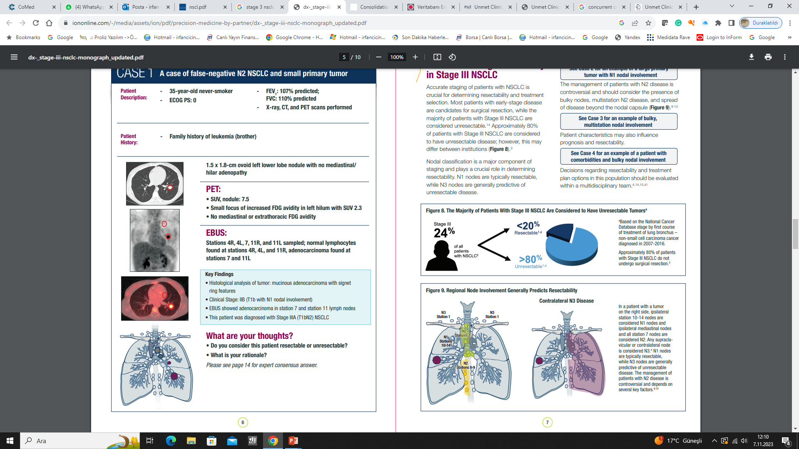
% 55 palyatif

Slide 4
Zamana bağlı değişkenler [başvuru-tanı- tedavi süreci]
1- Kilo kaybı, %33.
2- KPS, %32 (%20: KPS 0-1’den 2-3’e düşüyor).
3- Tümör progresyonu, %15.
4- Majör komplikasyonlar –hemoptizi, akc. Kollaps, pulm. Emboli, %7.
% 55

Slide 5
I-TORAKAL PALYATİF RADYOTERAPİ

Slide 6
PALYATİF (SEMPTOMATİK) TEDAVİ
Majör semptomlar
Dispne
Ağrı
Hemoptizi
Öksürük

Slide 7
çalışma | Doz/fraksiyon | Primer endpoint | Palyasyon % | Med. survi
Simpson, RTOG, 1985 1973-79; n:409rand. (n:316) SCC: %60, AC:%21, Lcell: %19 KPS ≥80: %63 Yaş >60: %66 UM: 0 | A. 40 Gy/20 fr./4 hf. vs B. 30Gy/10 fr./2 hf vs C. 40 Gy/10 fr./4 hf, split course ± cytoxan | 1-semptom yanıtı 2-lokal yanıt 3-morbidite 4-sağkalım | Lokal A B C CR 15 17 12 PR 29 24 27 Stabl 45 48 46 Prog 4 6 7 | A. 6.9 ay vs B. 6.4 ay vs C. 6.2 ay (NS)
Teo, 1988 Hong Kong 1981-84; n:291rand.(273) Yaş:62 KPS 80: 57% UM: 29% | 2.5 Gy x 18fr /4.5 hf. vs B. 7.8 Gy X4 q1hf. | 1-semptom palyasyonu 2-lokal kontrol | 1. Semp.Yanıt A.%71 B.%54 p<0.012 2-lokal Rad.yanıt A.%53 B.%50 p:0.86 | A. 20 hf. vs B. 20 hf. (NS)
MRC, 1991 İngiltere 1985-88;n:379 rand (n:369) SCC:%80 Yaş >65:%71 PS 3-4: %59 UM: %32 | A. 17 Gy/2 fr/8 gün vs B. 30 Gy/ 10 fr/2 hf vs C. 27 Gy/6 fr/8 gün | 1-semptom yanıtı 2-lokal yanıt 3-sağkalım | A. B/C. (%) Hemop. 81 86 Öksürük 65 56 G.Ağrısı 75 80 Anoreksi 68 64 Depresyon 72 57 | A. 179 gün vs B. 177 gün (NS)
CİHAZ-ZAMAN VE PERSONEL AÇISINDAN MALİYET-ETKİN

Slide 8
çalışma | Doz/fraksiyon | Primer endpoint | Palyasyon % | Med. survi
Bleehen,1992 MRC, İngiltere 1988-89, n:235 yaş >65, %73 PS 2-4: 100% (67%) UM: %29 | A. 17 Gy/2 fr/8 gün vs B. 10 Gy/ 1 fr/1 day | 1-semptom yanıtı 2-lokal yanıt | A B Öksürük 54 60 Hemoptizi 55 54 G.Ağrısı 66 71 Anoreksi 70 78 *Disfaji 18 20 | 100 gün vs 122 gün (NS) %50 palyasyon
Macbeth, 1996 MRC,İngiltere 1989-92, n:509 Yaş >65: %59 PS 0-2 SCC:%80 UM:0 | A. 17 Gy/2 fr/8 gün vs | 1- sağkalım (A) 2- lokal kontrol (eşit) 3-QL: semptom paly (A) Aktif yaşam (B) Psikolojik distres (B) Yan etkiler (A) Hastane vizit sayısı (A) | 3 ayda A. B Öksürük 48 36 Hemoptizi 87 81 Dispne 51 46 G.Ağrısı 65 64 Uykusuzluk 76 62 *Disfaji %76 vs %81 | 7 ay vs p=0.03 1 y: %31 vs 36 2 y: %9 vs 12
Rees, 1997 İngiltere 1989-93, n:216 Yaş > 65: %77 PS 0-2 : %84 UM:? | A.17 Gy/2 fr/8 days vs B. 22.5 Gy/5 fr/5gün | 1- semptom palyasyon | 3 ay A. B Öksürük 9 5 Hemoptizi 44 46 Dispne 9 9 G.Ağrısı 26 21 Keyifsizlik 16 13 | 1 y. 23% vs 18% (NS) PS 0, 46 hf PS 1, 36 hf PS 2,29 hf PS 3, 24 hf
Abratt, 1995 G.Afrika 1990-93, n:84 Yaş: 60 PS 1-2: 100% UM: 0 | 35 Gy/10 fr/2 hf vs 45Gy/15 fr/3 hf | 1-semptom yanıtı 2-Lokal kontrol 3-toksisite | A B Komplet yanıt 12 10 Parsiyel yanıt 44 41 Semp. Yanıt CR 15 20 PR 53 56 *Rad.özofajit 23 41 | 8.5 ay vs 8.5 ay (NS)
9 ay
B. 39 Gy/13 fr/ 2.5 hf

Slide 9
çalışma | Doz/fraksiyon | Palyasyon | Med.survi /Toks.
Reinfuss, 1999 Fransa 1992-96, n:240 EIII UM:0 KPS 70-80: %51 | vs B. 40 Gy/10 fr. split course, 4 hf gap vs C. geç RT: Semp. Olduğunda | Radyolojik % A. B. Tam Remisyon 8 5 Parsiyel Rem. 36 29 Yanıt yok 56 66 (NS) | vs 9 ay vs 6 ay (P < 0.05)
Nestle, 2000, Almanya 1994-98, n:154 Med.yaş: 65.8 KPS>80: %50 UM: 21% (erken E4) | A.60 Gy/30 fr/6 hf vs B. 32 Gy/16 fr.; 2 Gy/fr bid/ 10 gün | RT 6. hf A. B. Öksürük 86 90 Hemoptizi 88 82 Dispne 100 100 Ağrı 74 94 | 8.3 ay vs. 8.4 ay (NS) Özofajit A:%52 vs B:%70 p=0.003
Bezjak, 2002, Kanada 1997-2002,n:230 Med.Yaş: 70.4 PS 0-2: %82 UM: %24 | vs B. 10 Gy/1 fr | Öksürük Hemoptizi Dispne G.Ağrısı PostRT 4. hf p<0.1 | vs 4.2 ay (p= 0.03)
Sundstrøm, 2004, Norveç 1993-98, n:Rand 421,(407) Med.Yaş: 68 KPS >80: %35 UM: %24 | A. 17 Gy/2 fr/8 gün vs B. 42 Gy/15 fr/3 hf vs C. 50 Gy/25fr/5 weeks | PostRT 6. hf A. B. C. Öksürük 57 53 56 Hemoptizi 93 86 97 *Dispne 55 41 35 *p=0.04; 14. hf (NS) | 8.2 ay vs 7.0 ay vs 6.8 ay (NS) PS>80, EIII: 11.3 ay vs 10. 2 ay vs 8.6 ay (NS) 2. Haftada *Disfaji A,B > C (p<0.05)
A. 50 Gy/25 fr/5hf
12 ay
A.20 Gy/5 fr/5 gün
6 ay

Slide 10
çalışma | Doz/fraksiyon | Palyasyon | Med.survi /Toks.
Erridge, 2005 İngiltere 1988-93; n:149 Ort Yaş: 66(A); 68(B) PS 0-2: % 89 UM: ? | A. 10 Gy/1 fr. vs B. 30 Gy/10 fr/2 hf | Total Semptom Skor Düzelme A. %77 vs B. %92 Tam yanıt: %5 vs % 23 p=0.001 PS iyileşme / kötüleşme %35 %25 %41.4 %25 (NS) | 22.7 hf vs 28.3 hf. (NS)
Kramer, 2005 Hollanda 1999-2002, rand.303 (n:297) Med.yaş: 69 PS 0-2: %71 UM: %48 | A. 16 Gy/2 fr/8 gün vs | Total Semptom Skor Düzelme Palyasyon A. 5.hf da, B. 7.hf.da Max. ve daha uzun süre p<0.001 | 1 y OS: % 10.9 vs (p= 0.03) 3 y OS: %1.6 vs %5.6
Senkus-Konefka, 2005 Polonya Ort Yaş: 66; n: 100 (n:57) PS 1-2: 84% UM: 16% | A. 20 Gy/5 fr /5 g vs | A. B. Öksürük 46 57 Hemoptizi 80 100 Dispne 54 65 G.Ağrısı 83 82 SVCS 100 75 Tam semp. Yanıt %19 vs 16 Semp. İyileşme %53 vs 60 (NS) | A. 5.3 ay vs (p =0.016) Toks. Fark yok
% 19.6
B. 30 Gy/10 fr/2 hf
B. 16 Gy/2 fr/8 g
B. 8 ay

Slide 11
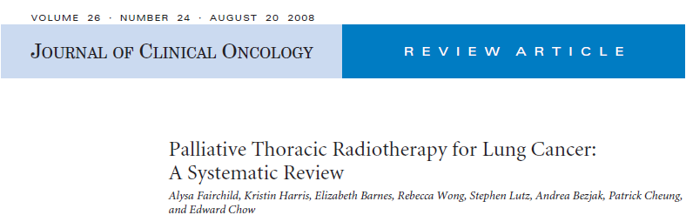
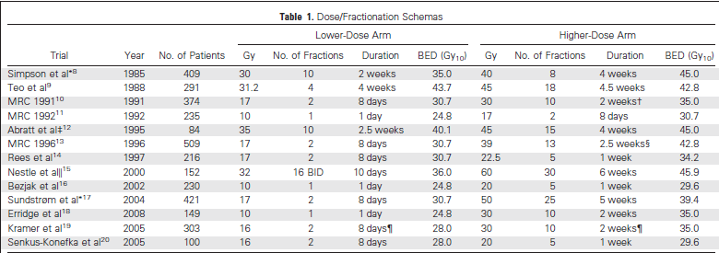

Slide 12
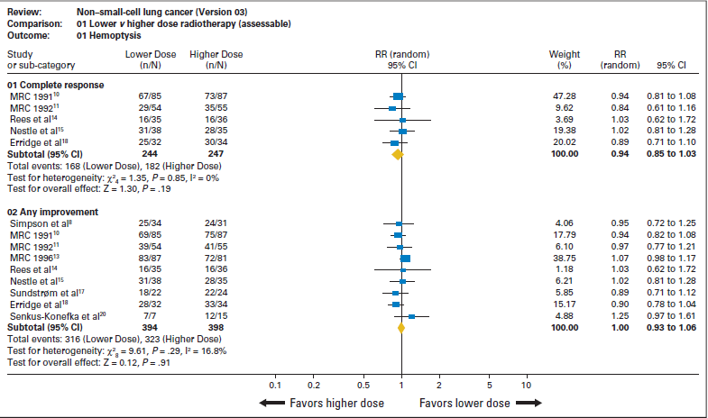
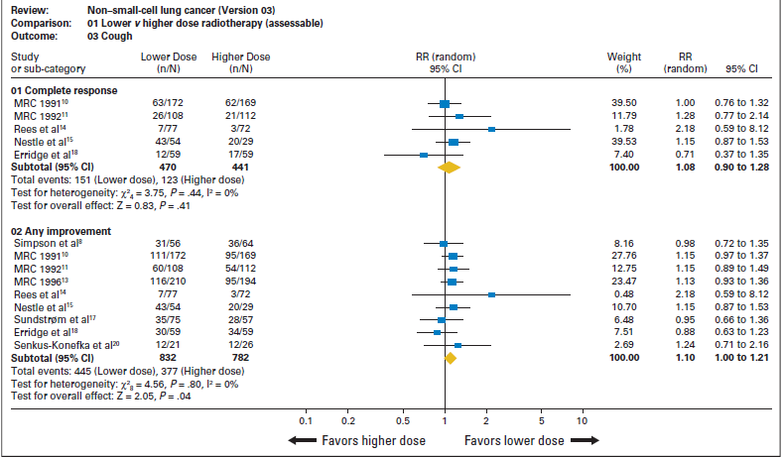
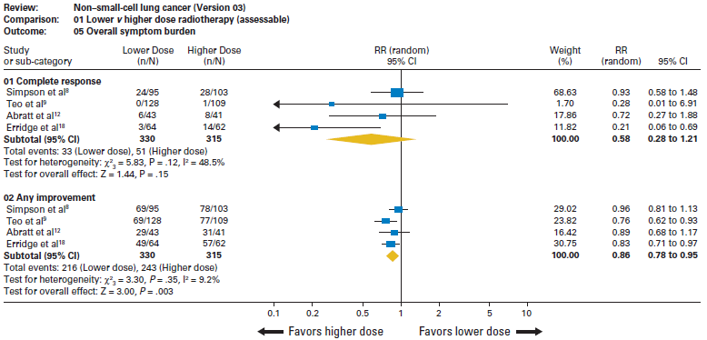
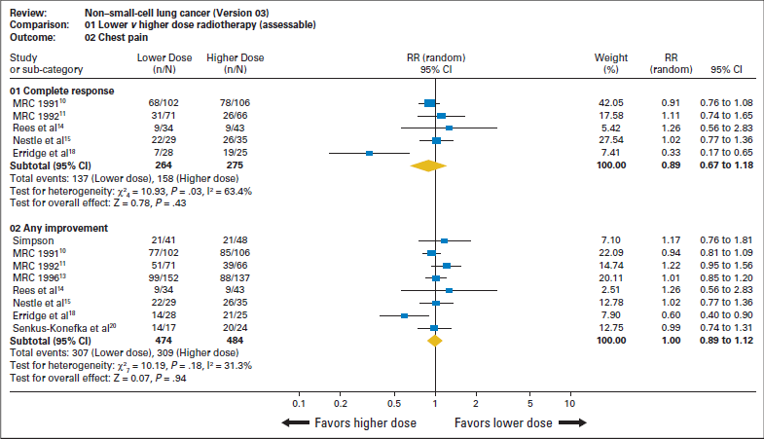
Hemoptysis
Cough
Chest pain
Complete response
Any improvement

Slide 13
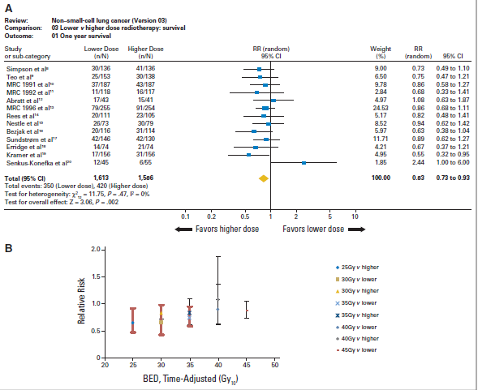
One year survival

Slide 14
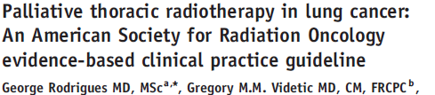
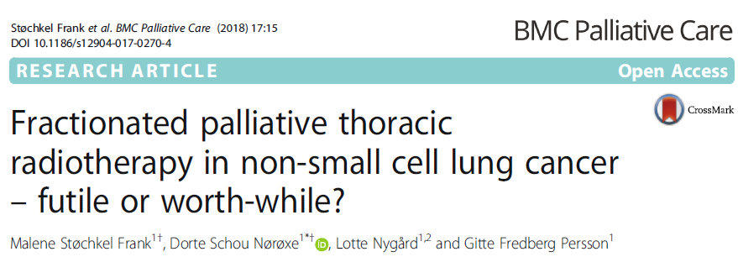

TRT doz?, fraksiyon?
Endobronşiyal Brakiterapi (EBBrT)?
Kemoterapi?
PS 0-2 : ≥30 Gy/10 F
PS 3-4: 20 Gy/5 F , 17 Gy/2 F, 10 Gy/1 F
EBBrT: endobronşiyal lezyonlarda özellikle 2. seri olarak bir opsiyon olabilir.
Eşzamanlı kemoterapi / palyatif-fraksiyone RT desteklenmiyor!!! (2011)
Ama palyatif KT ve RT ardışık kullanılabilir.

Slide 15

TRT doz?, fraksiyon?
Endobronşiyal Brakiterapi (EBBrT)?
Kemoterapi?
PS 0-2 : ≥30 Gy/10 F
PS 3-4: 20 Gy/5 F , 17 Gy/2 F, 10 Gy/1 F
EBBrT: endobronşiyal lezyonlarda özellikle 2. seri olarak bir opsiyon olabilir.
Eşzamanlı kemoterapi / palyatif-fraksiyone RT desteklenmiyor!!! (2011)
Ama palyatif KT ve RT ardışık kullanılabilir.
Danimarka, retrospektif, n: 216 (159);2010-2011; intention-to-treat Analizi:
%
30Gy/10F 101 (64)
25Gy/5F 50 (31)
15Gy/3F 7 (4)
10Gy/1F 1 (1)
Prognostik faktörler?

Slide 16

Doz?, fraksiyon?
Endobronşiyal Brakiterapi (EBBrT)?
Kemoterapi?
PS 0-2 : ≥30 Gy/10 F
PS 3-4: 20 Gy/5 F , 17 Gy/2 F, 10 Gy/1 F
EBBrT: endobronşiyal lezyonlarda özellikle 2. seri olarak bir opsiyon olabilir.
Eşzamanlı kemoterapi / palyatif-fraksiyone RT desteklenmiyor!!! (2011)
Ama palyatif KT ve RT ardışık kullanılabilir.
Danimarka, retrospektif, n:159; 2010-2021; intention-to-treat Analizi:
Tedaviden önce veya PRT sırasında exitus.: %5
Tedaviye hiç başlamayan veya bitirmeyen.: %10
PTR aldıktan 14 gün içinde exitus………......: %11
PTR aldıktan 30 gün içinde exitus…………….: %22
PTR aldıktan 2 ay içinde exitus………...... :%33
%22
BOŞUNA fraksiyone RT

Slide 17

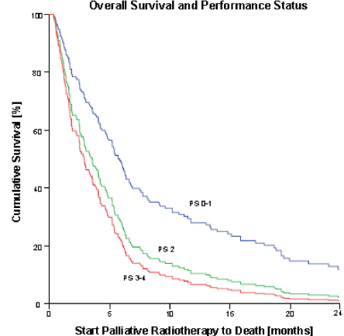
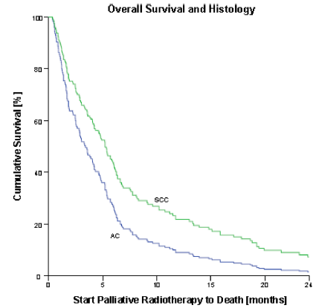
p= 0.007
p < 0.000

Slide 18
çalışma | tedavi | Primer sonlanım | Sonuç
Nawrocki, 2010 Polonya, FAZ 2 2004-6, n:105 (99) EIIIA-B, PS 0-2, PS 0-1:%74 Tm >8 cm, FEV1≤%40 | A. RT : 30 Gy/10 fr B. KRT: 2 kür cisp/ vinorelbine cisplatin (80 mg/m² D1, vinorelbine 25 mg/m² D1 ve 8 + 3. kürle eşzamanlı RT 30 Gy/10fr | 1○ : Response rate . 2○ : (1) toksisite, OS, PFS, SemptomKontrol(dispne,ağrı,öksürük,hemoptizi) | ITT RR: %27 vs %53 p=0.08 Per protokol RR: %28 vs %64 p=0.032 Med.OS: 9 ay vs 12.9 p=0.034 1 y OS: %25 vs %57 2 y OS: %6 vs %24 PFS: 4.7 ay vs 7.3 ay p=0.046
Strøm, 2013 Norveç, 2006-11, FAZ 3, n:191 Yaş: 67, PS≥ 2 :%21 EIII A,B | A. KT: Vinorelbin Cap. 60 mg/m² D1-8, i.v. Carbo. D1. q21 g (4 kür) B. KRT: 42 Gy/15 fr, KT eşzamanlı veya 2. kürle | OS HRQoL Toksisite | Med OS: 9.7 ay vs 12.6 ay 1 y OS: %34 vs %53.2 p<0.01 Tm >7 cm, 2 y OS : %6.1 vs %32.2 *PS>2: 7.5 ay vs 7.8 ay ,p=0.24 G5 tok: 6 hasta vs 4 hasta Gr2 Özofajit : %6 vs %38.9 p<0.001
Kürabl olmayan EIII KHDAK: (1) Kemoterapi alabilecek hastalar
(2) ECOG PS 0-2
(3) Yaşam beklentisi > 3 ay
Platin bazlı ikili KT eşzamanlı ‘moderately hipofraksiyone’
TRT önerilir.
Recommendation strength: Strong
Quality of evidence: Moderate
Consensus: 100%

Slide 19
II- İLERİ EVRE-METASTATİK HASTALIKTA RADYOTERAPİ

Slide 20
çalışma | tedavi | Primer sonlanım | Sonuç
LEHMAN, 2021, TTROG 11.03 Trial, Avustralya, FAZ 3 2012-18, n:76 (68) EIII-IV; E IV, %60. PS 0-1 > %80. En az bir negatif semptom: (tm> 8 cm, kilo kaybı >10% son 6 ayda veya PS 2) | PRT (36 Gy/12fr/4-5 fr /hf/2.5 hf) C-PRT (40 Gy/20fr/ 4-5 fr/hf/ 4 hf ) eşzamalı cisplatin 20 mg/m2 iv D 1, 8, 15, ve 22 ve vinorelbine 25 mg/m2 iv, D 1, 8, and 22. | 1-Total Semptom Yük İndeksi ort. Değişimi TSYİ (6. haftada) 2-her bir semptomda yanıt (6. hf) 6 hf: maks. Semp yarar QoL Toksisite | -TSYI -QoL -Toksisite -OS (12.8 ay PRT vs 5.6 ay C-PRT) -PFS FARK YOK

Slide 21
çalışma | tedavi | Primer sonlanım | Sonuç
LEHMAN, 2021, TTROG 11.03 Trial, Avustralya, FAZ 3 2012-18, n:76 (68) EIII-IV; E IV, %60. PS 0-1 > %80. En az bir negatif semptom: (tm> 8 cm, kilo kaybı >10% son 6 ayda veya PS 2) | PRT (36 Gy/12fr/4-5 fr /hf/2.5 hf) C-PRT (40 Gy/20fr/ 4-5 fr/hf/ 4 hf ) eşzamalı cisplatin 20 mg/m2 iv D 1, 8, 15, ve 22 ve vinorelbine 25 mg/m2 iv, D 1, 8, and 22. | 1-Total Semptom Yük İndeksi ort. Değişimi TSYİ (6. haftada) 2-her bir semptomda yanıt (6. hf) 6 hf: maks. Semp yarar QoL Toksisite | -TSYI -QoL -Toksisite - med. OS (12.6 ay PRT vs 15.6 ay C-PRT) -PFS FARK YOK
Yavaş katılım ve yeni tedavi seçenekleri nedeniyle erken kapatılmış.

Slide 22
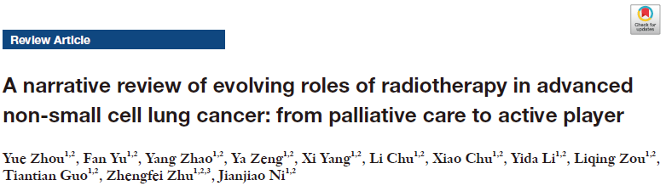

“bridging radiotherapy”

Slide 23


“bridging radiotherapy”

Slide 24
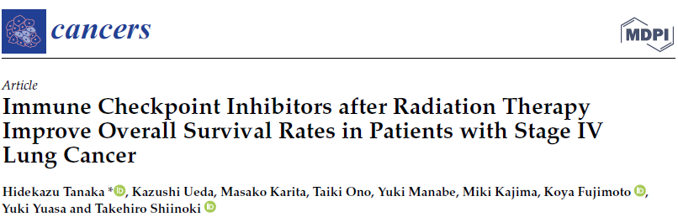
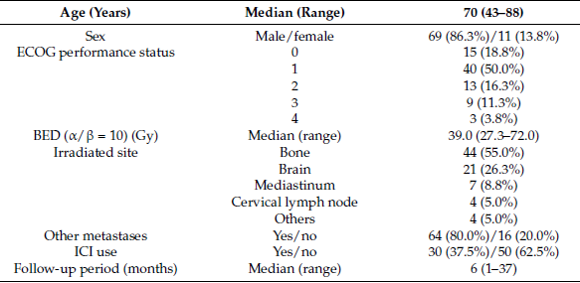
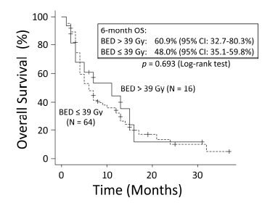
RT semptomatik olan veya olma olasılığı yüksek olan lezyonlara uygulanıyor.

Slide 25
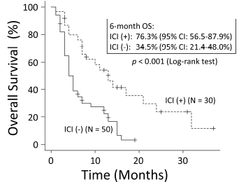
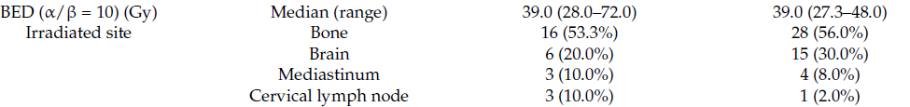

Slide 26
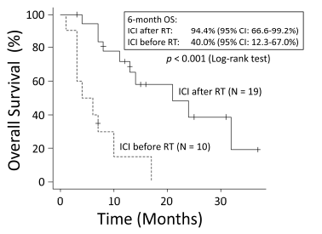
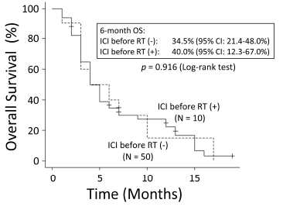
MST: 21 months vs. 5 months, p < 0.001

Slide 27
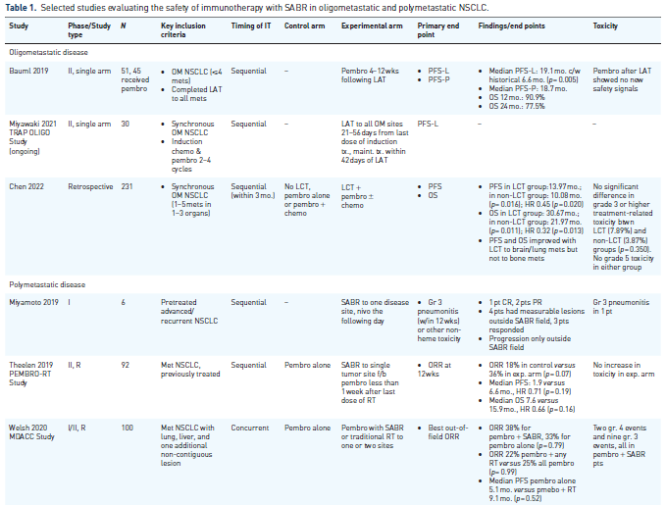

Slide 28
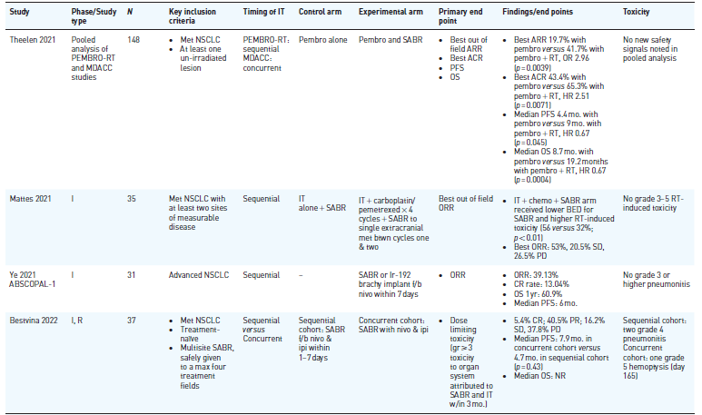

Slide 29
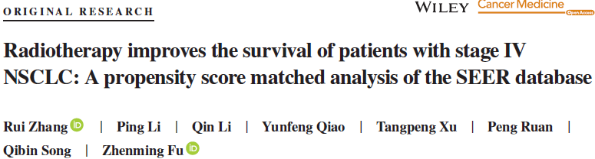
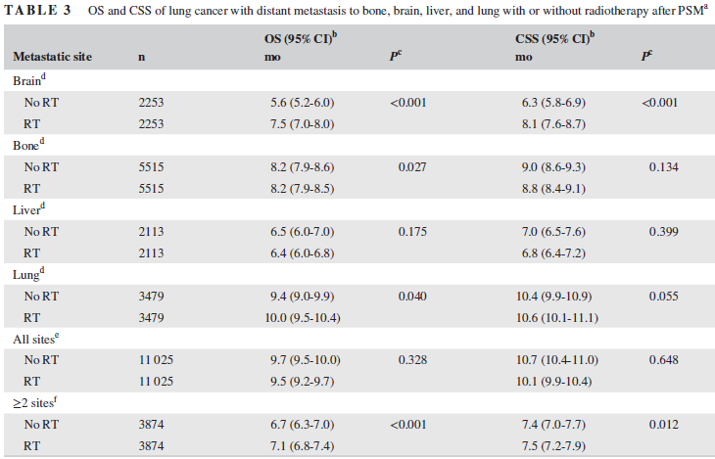

Slide 30
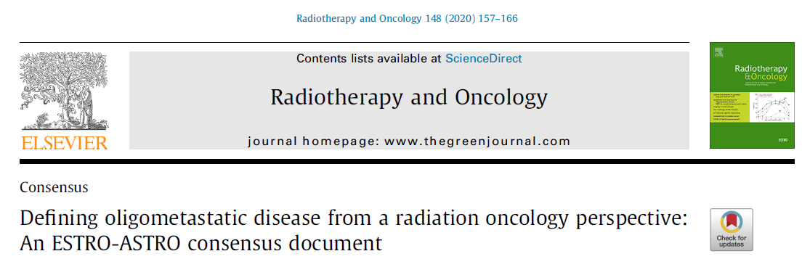
Teknik olarak uygun
Klinik olarak güvenli
≤ 5 bölge

Slide 31
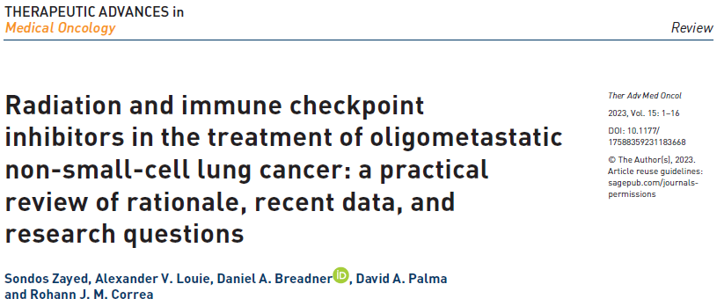
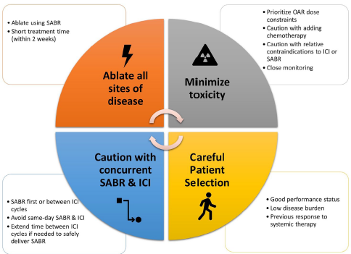

Slide 32
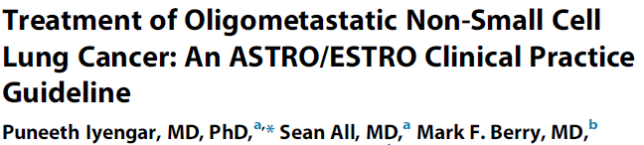
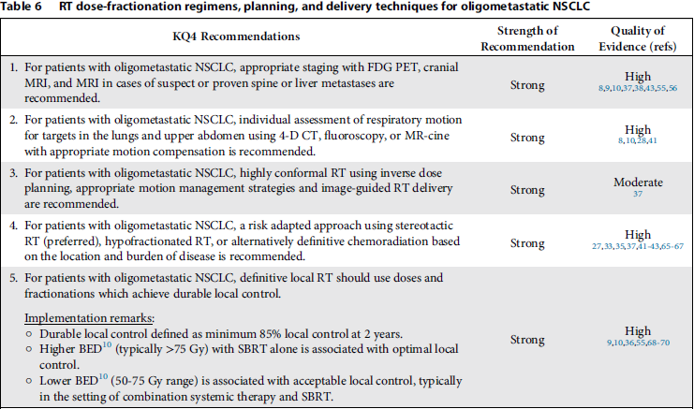
Yet, even today, no RCTs have been completed in the modern era of immunotherapy to support RT or other local therapies in managing oligometastatic NSCLC.

Slide 33
III- KONSOLİDASYON RADYOTERAPİ

Slide 34

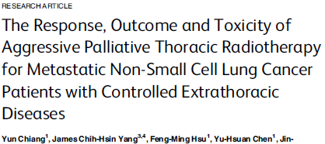
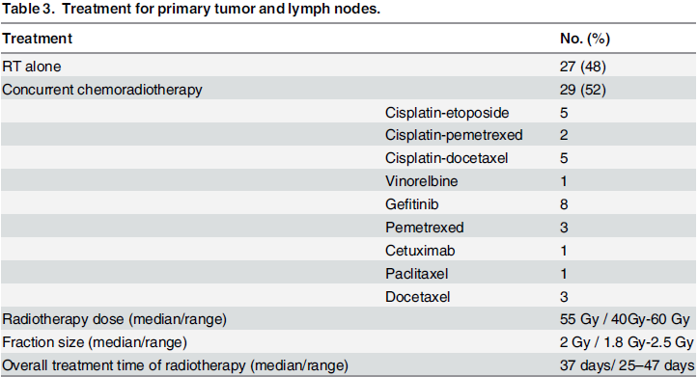
ORR (CR/PR) :%46
SCC /KÖTÜ diffe. Ca vs AC
%63 vs %34 p=0.034
EGFR mut. daha iyi ORR
SONUÇ:
Radikal palyatif TRT metastatik KHDAK’de faydalı olabilir.

Slide 35
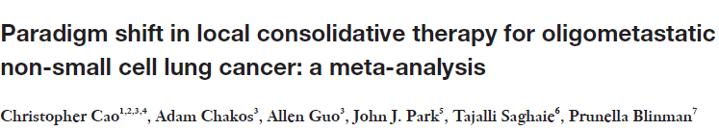
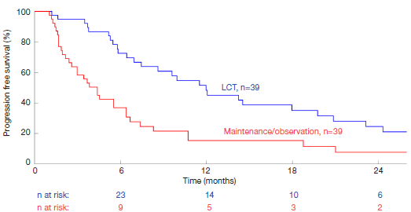
Gomez, 2019;
LKT +idame vs idame/takip
LKT: primer ve mediasten dahil, C+/- RT veya KRT, SBRT
PFS: 14.2 ay vs 4.4 ay
OS: 41.2 ay vs 17.0 ay
p= 0.017
Erken dönemde LKT (+) > LKT (-)
Progresyon sonrası Geç/salvaj LKT
>> LKT (-)

Slide 36
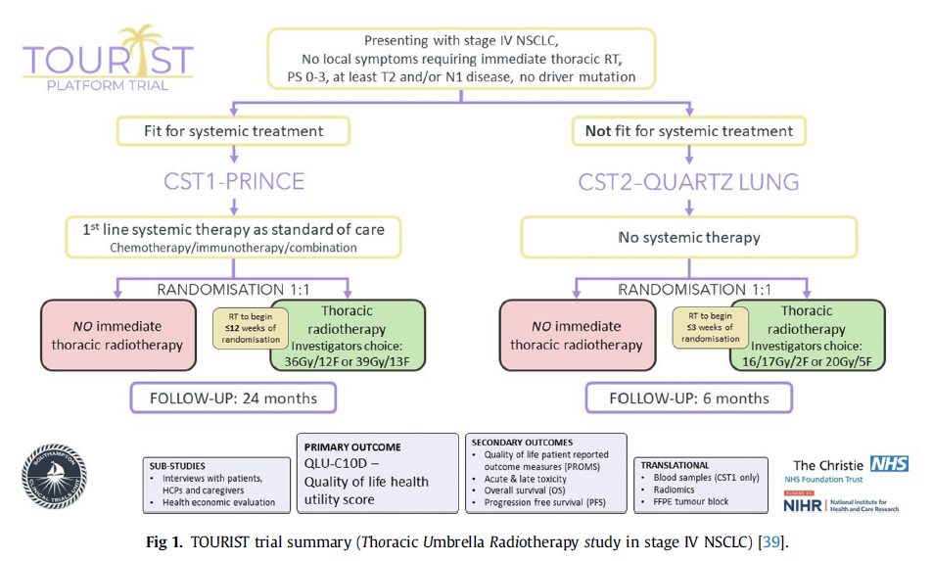

Slide 37
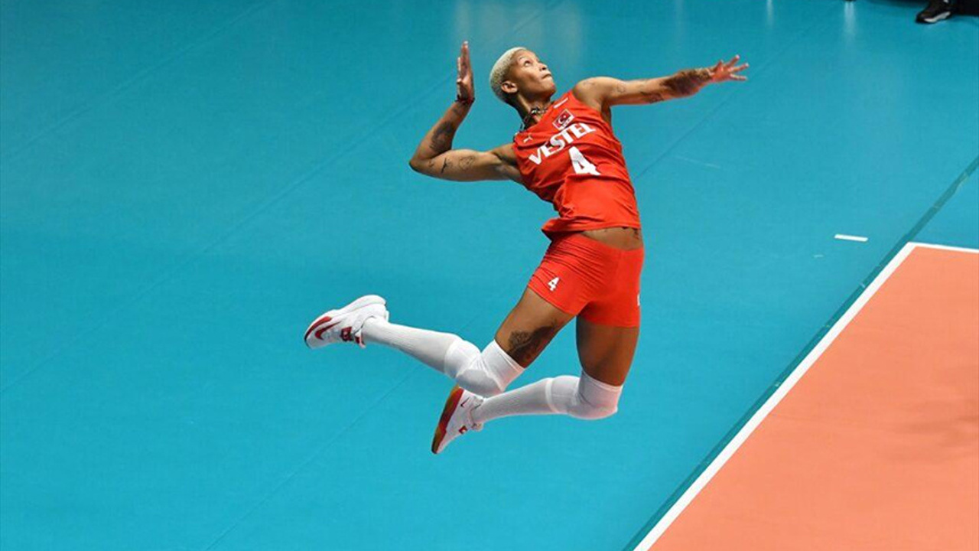
Sabrınız için teşekkürederim

